Slide 1
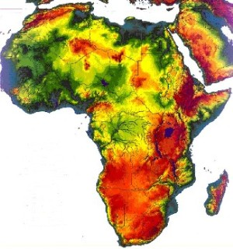
География Африки
Выполнил ученик
7 «В» класса
Пергалиев Анатолий

Slide 2
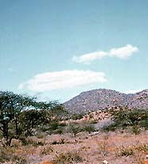
Географическое положение Африки
АФРИКА, материк, второй по величине после Евразии. 29,2 млн. км2 (с островами 30,3 млн. км2). С запада омывается Атлантическим океаном, с севера — Средиземным м., с северо-востока — Красным морем, с востока — Индийским океаном. Берега изрезаны слабо; наиболее крупный залив — Гвинейский, п-ов Сомали. В геологическом отношении преимущественно платформа с докембрийским кристаллическим основанием, перекрытым более молодыми осадочными породами. Складчатые горы располагаются лишь на северо-западе (Атлас) и на юге (Капские горы). Средняя высота над уровнем моря 750 м. В рельефе преобладают высокие ступенчатые равнины, плато и плоскогорья; во внутренних районах — обширные тектонические впадины (Калахари в Южной Африке, Конго в Центральной Африке и др.).

Slide 3
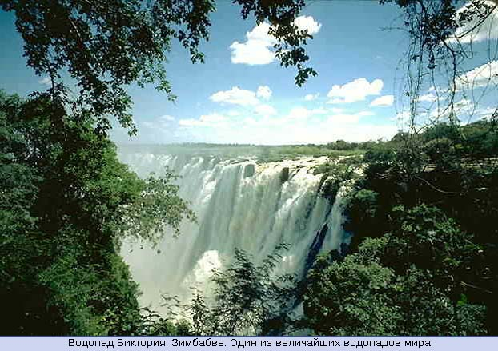
От Красного м. и до р. Замбези Африка раздроблена величайшей в мире системой сбросовых впадин, частично занятых озерами (Танганьика, Ньяса и др.). По краям впадин вулканы Килиманджаро (5895 м, высшая точка Африки), Кения и др. Полезные ископаемые мирового значения: алмазы (Южная и Западная Африка), золото, уран (Южная Африка), руды железа, алюминия (Зап. Африка), меди, кобальта, бериллия, лития (в основном в Южной Африке), фосфориты, нефть, природный газ (Сев. и Зап. Африка).

Slide 4
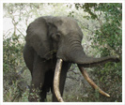
Климат Африки. Природные ресурсы, растительность, животный мир Африки.
В Африке к северу и югу от зоны экваториального климата следуют зоны субэкваториального, тропического и субтропического климата. Среднемесячные температуры лета около 25-30 °С. Зимой также преобладают высокие положительные температуры (10-25 °С), но в горах бывают температуры ниже 0 °С; в горах Атласа ежегодно выпадает снег. Наибольшее количество осадков в экваториальной зоне (в среднем 1500-2000 мм в год), на побережье Гвинейского зал. (до 3000-4000 мм). К северу и югу от экватора осадки убывают (100 мм и менее в пустынях). Основной сток направлен в Атлантический океан: река Нил (самая длинная в Африке), Конго (Заир), Нигер, Сенегал, Гамбия, Оранжевая и др.; крупная река бассейна Индийского океана — Замбези. Около 1/3 Африки — область внутреннего стока в основном временных водотоков. Наиболее крупные озера — Виктория, Танганьика, Ньяса (Малави).

Slide 5
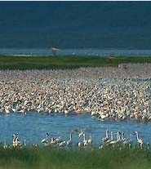
Главные типы растительности — саванны и пустыни (крупнейшая — Сахара), занимающие около 80% площади Африки. Влажные экваториальные вечнозеленые леса характерны для экваториальной зоны и прибрежных районов субэкваториальных зон. К северу или югу от них — разреженные тропические леса, переходящие в саванны, а затем в опустыненные саванны. В тропической Африке (главным образом в заповедниках) — слоны, носороги, бегемоты, зебры, антилопы, и др.; львы, гепарды, леопарды и другие крупные хищники. Многочисленны обезьяны, мелкие хищники, грызуны; в сухих районах обилие пресмыкающихся. Множество птиц, в т. ч. страусы, ибисы, фламинго.

Slide 6
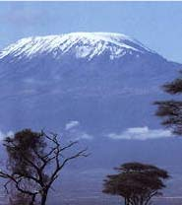
Ущерб хозяйству наносят термиты, саранча, муха цеце. В Африке расположены государства: Алжир, Ангола, Бенин, Ботсвана, Буркина-Фасо, Бурунди, Габон, Гамбия, Гана, Гвинея, Гвинея-Бисау, Джибути, большая часть Египта, Конго (Заир), Замбия, Зимбабве, Кабо-Верде, Камерун, Кения, Конго, Кот-д'Ивуар, Лесото, Либерия, Ливия, Мавритания, Малави, Мали, Марокко, Мозамбик, Намибия, Нигер, Нигерия, Руанда, Свазиленд, Сенегал, Сомали, Судан, Сьерра-Леоне, Танзания, Того, Тунис, Уганда, ЦАР, Чад, Экваториальная Гвинея, Эфиопия, ЮАР, а также территория Зап. Сахара, Сеута и Мелилья. На островах, относящихся к Африке, — государства: Коморские Острова, Маврикий, Мадагаскар, Сан-Томе и Принсипи, Сейшельские Острова, а также Реюньон, Святой Елены Остров. Население Африки 670 млн. человек (1993).

Slide 7
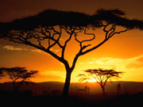
КОНЕЦ

